Slide 1
Chương 1: Tổng quan về mạng thế hệ mới

Slide 2
Mạng viễn thông
Là phương tiện truyền thông tin từ đầu phát tới đầu thu; cung cấp các dịch vụ cho khách hàng.
Là hệ thống gồm các nút chuyển mạch được nối với nhau bằng các đường truyền dẫn. Nút được phân thành nhiều cấp và kết hợp với các đường truyền dẫn tạo thành các cấp mạng khác nhau.

Slide 3
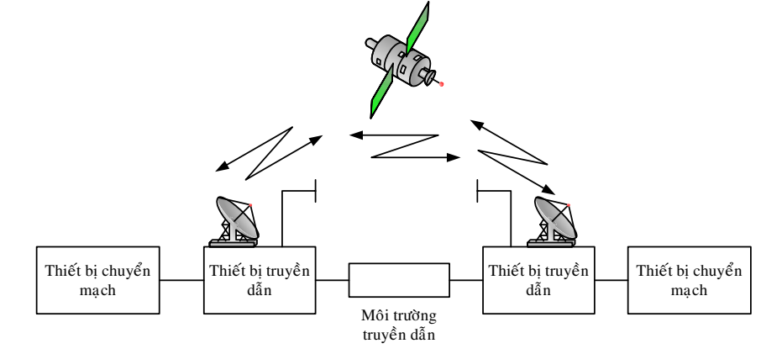
Các thành phần chính của mạng viễn thông

Slide 4
Các thành phần chính của mạng viễn thông
Thiết bị chuyển mạch:
Tổng đài nội hạt: thuê bao sẽ kết nối với tổng đài này.
Tổng đài quá giang: kết nối với tổng đài nội hạt.
Ưu điểm: dùng chung đường truyền, tiết kiệm về kinh tế

Slide 5
Các thành phần chính của mạng viễn thông
Thiết bị truyền dẫn: dùng để kết nối thiết bị với tổng đài hoặc giữa các tổng đài với nhau.
Cáp kim loại.
Cáp quang.
Vô tuyến, không dây.

Slide 6
Các thành phần chính của mạng viễn thông
Môi trường truyền:
Hữu tuyến: cáp.
Vô tuyến: viba, vệ tinh.

Slide 7
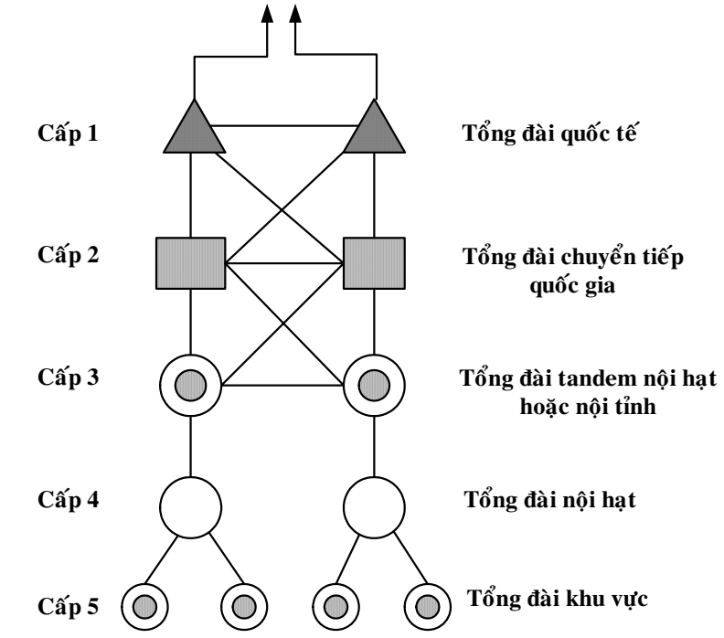
Phân cấp mạng viễn thông

Slide 8
Đặc điểm mạng viễn thông hiện nay
Tồn tại riêng lẻ.
Mỗi mạng phục vụ cho một loại dịch vụ khác nhau.
Mạng Telex: dùng để gửi các bức điện dưới dạng ký tự mã hóa 5 bit (mã baudot).
Mạng điện thoại công cộng POTS (Plain Old Telephone Service): thông tin tiếng nói được số hóa và chuyển mạch ở hệ thống chuyển mạch điện thoại công cộng PSTN

Slide 9
Đặc điểm mạng viễn thông hiện nay
Mạng truyền số liệu: gồm mạng chuyển mạch gói (giao thức X.25) và mạng chuyển mạch kênh (giao thức X.21).
Tín hiệu truyền hình: analog, truyền hình số và truyền hình vệ tinh.
Mạng cục bộ LAN.

Slide 10
Mạng PSTN (Public Switching Telephone Network)
Mạng chuyển mạch công cộng.
Gồm tổng đài nội hạt và tổng đài tandem quá giang nội hạt.
Nâng cấp: thêm ATM core cho mỗi nút để cung cấp dịch vụ băng thông rộng và hợp nhất các mạng số liệu vào mạng chung ISDN.
Cấu trúc tập trung; phần cứng và phần mềm độc quyền.

Slide 11
Mạng ISDN (Integrated Service Digital Network)
Là mạng số tích hợp dịch vụ.
Cung cấp nhiều loại ứng dụng thoại và phi thoại trong cùng một mạng và xây dựng giao tiếp người sử dụng
Đủ cung cấp các dịch vụ, bảo dưỡng và các chức năng quản lý mạng.
Có nhiều cấu hình khác nhau phụ thuộc hiện trạng mạng viễn thông của từng quốc gia.

Slide 12
Mạng PSDN (Public Switching Data Network)
Là mạng chuyển mạch số liệu công cộng.
Chủ yếu cung cấp các dịch vụ số liệu.
Gồm các PoP và các thiết bị truy cập từ xa.

Slide 13
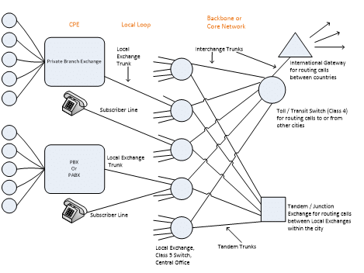
PSTN (Public Switching Telephone Network)
sử dụng chuyển mạch kênh.
Băng thông được gán trước.
Đường dẫn dành riêng được thiết lập giữa bên gọi và bên được gọi.
Chi phí dựa trên khoảng cách và thời lượng cuộc gọi hoặc thời gian.

Slide 14
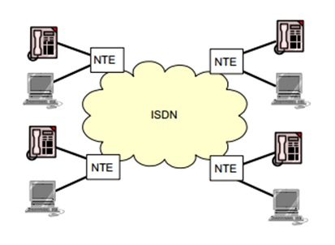
ISDN (Integrated Service Digital Network)
được thiết kế để truyền thoại, dữ liệu và video qua đường dây kỹ thuật số

Slide 15
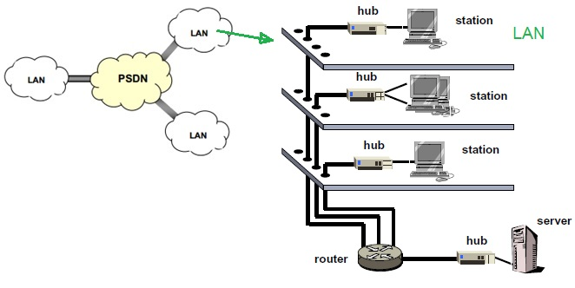
Mạng PSDN (Public Switching Data Network)
được thiết kế và phát triển để truyền dữ liệu
chuyển mạch gói.
thu nhận và giải phóng băng thông khi cần thiết.
Không tồn tại đường dẫn riêng giữa người gửi và người nhận.
Chi phí không dựa trên khoảng cách và thời gian mà phụ thuộc vào việc sử dụng dữ liệu

Slide 16
Mạng GSM (Global System for Mobile Telecom)
Là mạng cung cấp dịch vụ thoại nhưng qua kênh truyền vô tuyến.
Các thành phần cơ bản: BSC (Base Station Controller), BTS (Base Transfer Station), HLR (Home Location Register), VLR ( Visitor Location Register) và MS ( Mobile Subscriber)

Slide 17
Hạn chế của mạng viễn thông hiện nay
Mạng viễn thông được thiết kế chủ yếu để khai thác dịch vụ thoại:
Độc quyền: phụ thuộc nhà cung cấp, giảm sức cạnh tranh, khó cho các nhà khai thác nhỏ.
Các tổng đài chuyển mạch kênh đã sử dụng hết năng suất và lạc hậu.

Slide 18
Hạn chế của mạng viễn thông hiện nay
Chỉ truyền các dịch vụ độc lập ứng với từng mạng.
Thiếu mềm dẻo.
Kém hiệu quả trong việc bảo dưỡng, vận hành và sử dụng tài nguyên.

Slide 19

Mạng thế hệ mới NGN là gì???

Slide 20
Mạng thế hệ mới NGN
Chưa có định nghĩa chính xác (đang phát triển)
Là mạng có cơ sở hạ tầng thông tin duy nhất dựa trên công nghệ chuyển mạch gói, triển khai các dịch vụ một cách đa dạng và nhanh chóng, đáp ứng sự hội tụ giữa thoại và số liệu, giữa di động và cố định.

Slide 21
Đặc điểm của NGN
Nền tảng là hệ thống mạng mở.
Do mạng dịch vụ thúc đẩy, nhưng dịch vụ thực hiện độc lập với mạng lưới.
Là mạng chuyển mạch gói, dựa trên giao thức thống nhất.
Có dung lượng ngày càng tăng, có tính thích ứng và có đủ dung lượng để đáp ứng nhu cầu.

Slide 22
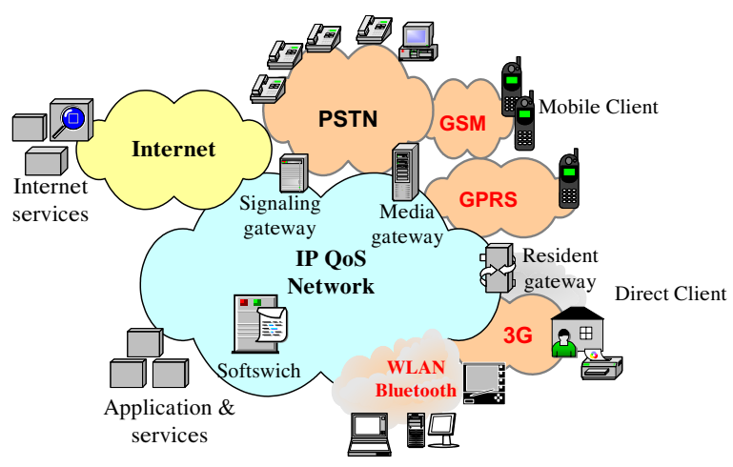

Slide 23
Lý do xuất hiện NGN
Cải thiện chi phí đầu tư: do dữ liệu xuất hiện ngày càng nhiều trên mạng PSTN trong khi chuyển mạch kênh đáp ứng không tốt.
Xu thế đổi mới viễn thông.
Các nguồn doanh thu mới.

